Slide 1
电子电路设计训练
集成电路产业介绍
北京航空航天大学
电子信息工程学院
张杰斌
zjb@buaa.edu.cn

Slide 2
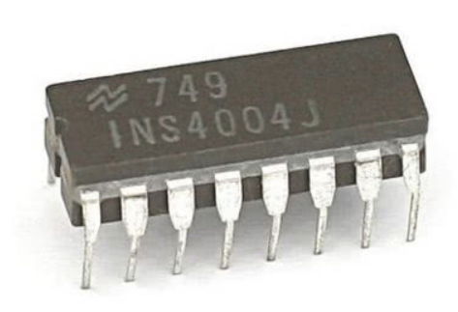
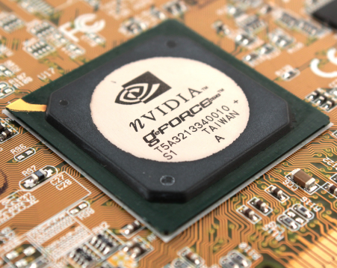
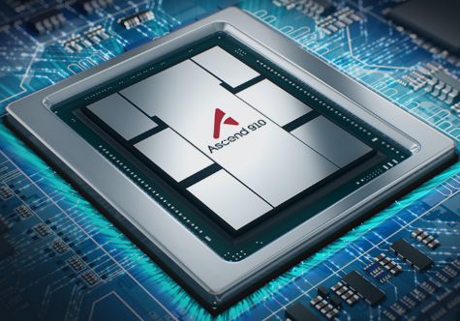
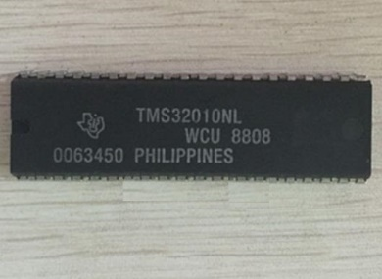
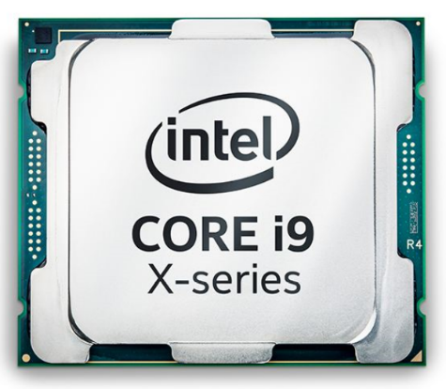
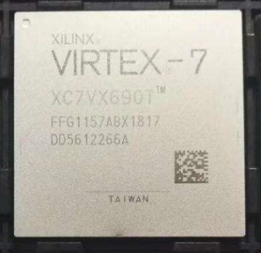
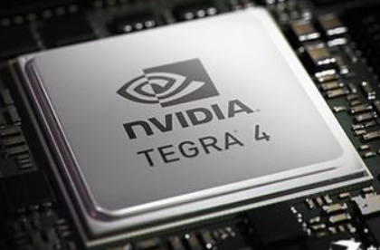
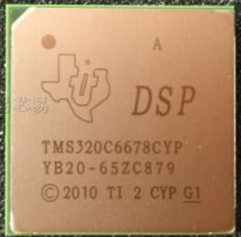
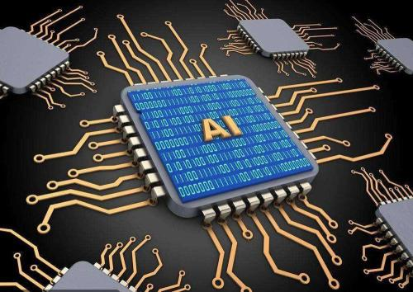
数字信号处理器为例介绍IC产业
CPU
GPU
DSP
FPGA
AI处理器

Slide 3
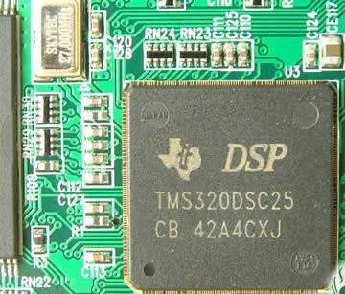
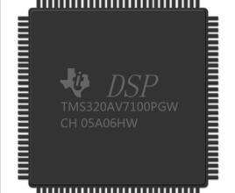
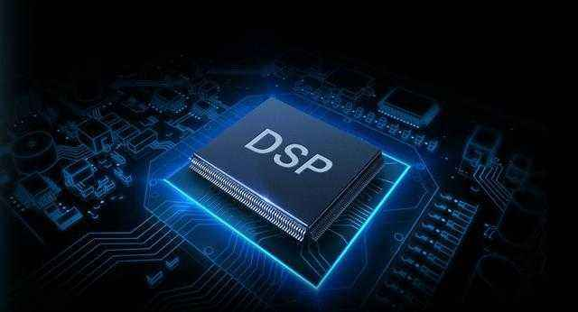
DSP简介
DSP芯片，也称数字信号处理器，是一种具有特殊结构的微处理器。DSP芯片的内部采用程序和数据分开的哈佛结构，具有专门的硬件乘法器，广泛采用流水线操作，提供特殊的DSP 指令，可以用来快速地实现各种数字信号处理算法。
根据数字信号处理的要求，DSP芯片一般具有如下的一些主要特点：
（1）在一个指令周期内可完成一次乘法和一次加法。
（2）程序和数据空间分开，可以同时访问指令和数据。
（3）片内具有快速RAM，通常可通过独立的数据总线在两块中同时访问。
（4）具有低开销或无开销循环及跳转的硬件支持。
（5）快速的中断处理和硬件I/O支持。
（6）具有在单周期内操作的多个硬件地址产生器。
（7）可以并行执行多个操作。
（8）支持流水线操作，使取指、译码和执行等操作可以重叠执行。
Notes:
把这一页内容全部删掉，用树状图的方式介绍DSP的几种架构（或者是分类），每种架构列出大概的市场占比和主要应用领域；
树状图参考：https://image.baidu.com/search/detail?ct=503316480&z=0&ipn=d&word=%E5%88%86%E7%B1%BB%E5%9B%BE&step_word=&hs=2&pn=4&spn=0&di=158950&pi=0&rn=1&tn=baiduimagedetail&is=0%2C0&istype=0&ie=utf-8&oe=utf-8&in=&cl=2&lm=-1&st=undefined&cs=160910380%2C934791732&os=1370957390%2C3732167901&simid=3409965892%2C113507755&adpicid=0&lpn=0&ln=1288&fr=&fmq=1581129595394_R&fm=&ic=undefined&s=undefined&hd=undefined&latest=undefined&copyright=undefined&se=&sme=&tab=0&width=undefined&height=undefined&face=undefined&ist=&jit=&cg=&bdtype=0&oriquery=&objurl=http%3A%2F%2F5b0988e595225.cdn.sohucs.com%2Fimages%2F20180315%2F496d96e7f6be47f38edc2b482a2cedfd.jpeg&fromurl=ippr_z2C%24qAzdH3FAzdH3F4p_z%26e3Bf5i7_z%26e3Bv54AzdH3Fk7ftgjffAzdH3FrAzdH3Fddccbc8bb_ccmama&gsm=5&rpstart=0&rpnum=0&islist=&querylist=&force=undefined

Slide 4
DSP分类
DSP芯片
按基础特性分类
静态DSP
一致性DSP
按数据格式分类
定点DSP
通用型DSP
按用途分类
浮点DSP
专用型DSP
TI公司的TMS320C2XX系列，广泛应用于图形图像处理、语音处理、通信及仪器仪表等领域
TI公司的TMS320C54X，主要应用于通信和消费类电子产品
TI公司的TMS320C1X/C2X、TMS320C2XX/C5X、TMS320C54X/C62XX，主要应用于工业控制领域
TI公司的TMS320C3X/C4X/C8X，AD公司的ADSP21XXX系列，应用于信号处理领域
TI公司的一系列DSP芯片属于通用型DSP芯片
Motorola公司的DSP56200，Zoran公司的ZR34881，为特定的DSP运算而设计，更适合特殊的运算，如数字滤波、卷积和FFT

Slide 5
DSP发展历史
1982年美国德州仪器公司推出世界上第一代DSP芯片TMS32010及其系列产品，标志着实时数字信号处理领域的重大突破。Ti公司之后不久推出了二代DSP芯片
1980年，日本NEC公司推出的μPD7720是第一个具有硬件乘法器的商用DSP芯片，从而被认为是第一块单片DSP器件。
80年代后期, 第三代DSP芯片问世, 运算速度进一步提高, 其应用于范围逐步扩大到通信、计算机领域
1978年AMI公司发布的S2811，是世界上第一个单片DSP芯片
目前DSP芯片属于第六代，应用已扩大到生活生产的各个领域
1970s 1980s 1990s 21世纪
1979年美国Intel公司发布商用可编程器件2920，是DSP芯片的一个里程碑
日本Hitachi 公司于1982年推出了浮点DSP 芯片，是第一个采用CMOS 工艺生产浮点DSP 芯片
1983年日本Fujitsu 公司推出MB8764，具有双内部总线，处理的吞吐量发生了大的飞跃。
90年代DSP发展最快, 相继出现了第四代和第五代DSP 器件。这种集成度极高的DSP 芯片不仅在通信、计算机领域广泛应用, 而且逐渐渗透到人们日常消费领域。
70年代提出DSP的理论和算法技术，DSP芯片开始出现
80年代随着大规模集成电路技术和半导体技术的发展，DSP芯片快速发展，产品逐步普及
90年代后DSP发展突飞猛进，经过30多年的发展，DSP产品的应用于诸多领域，并成为电子产品更新换代的决定因素。

Slide 6
DSP国内外发展现状
高端DSP市场长期被国外公司垄断，世界上DSP制造商主要有三家：德州仪器（TI）、美国模拟器件公司（ADI）、摩托罗拉公司（Motorola），其中TI公司占据绝大部分的国际市场份额。目前，TI公司在市场上主要有三大系列产品：TMS320C2000系列、TMS320C5000系列以及TMS320C6000系列。
国内从1983年开始引进DSP芯片（TMS32010），我国DSP产品主要来自海外，TI公司的产品约占国内DSP市场的90%。随着国家对于芯片领域的不断投入，近些年国产DSP水平也在不断进步，逐渐打破国外厂商对高端市场的垄断。
●“华睿 1 号”代表国内 DSP 芯片工艺最高水平。 在处理系统设计方面采用了 DSP 和CPU 多核架构设计技术，处理能力和能耗具有明显优势，芯片的整体技术指标达到或优于国际同类产品水平;
●“魂芯 1 号”是于2012 年完成测试，是一款 32 位静态超标量处理器。该芯片基于 55nm 制作工艺实现，具有完全自主知识主权，达到国际主流 DSP 芯片水平，与美国模拟器件公司（ADI） TS201 芯片性能相近。

Slide 7
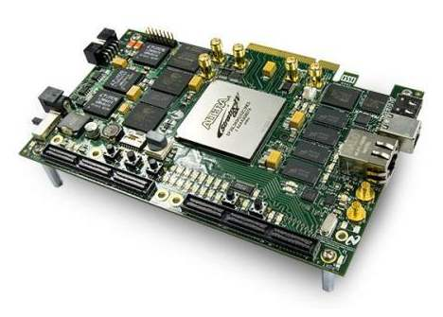
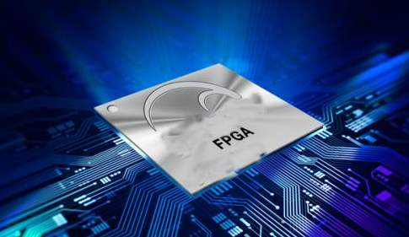
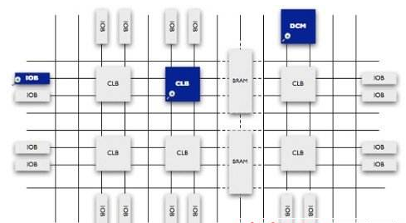
FPGA简介
FPGA（Field Programmable Gate Array）是在PAL、GAL等可编程器件的基础上进一步发展的产物。它是作为专用集成电路（ASIC）领域中的一种半定制电路而出现的，既解决了定制电路的不足，又克服了原有可编程器件门电路数有限的缺点。
FPGA采用了逻辑单元阵列LCA（Logic Cell Array）的概念，内部包括可配置逻辑模块CLB（Configurable Logic Block）、输入输出模块IOB（Input Output Block）和内部连线（Interconnect）三个部分。 FPGA利用小型查找表（16×1RAM）来实现组合逻辑，每个查找表连接到一个D触发器的输入端，触发器再来驱动其他逻辑电路或驱动I/O，由此构成了既可实现组合逻辑功能又可实现时序逻辑功能的基本逻辑单元模块，这些模块间利用金属连线互相连接或连接到I/O模块。
在微电子技术的不断推动下，FPGA在规模上进一步提高，在功耗方面进一步降低，在通信、广播视讯、工业、医疗与自动化等领域成为发展最快的技术之一，也成为目前应用最为广泛的数字系统的主流平台之一。
Notes:
结构跟DSP保持一致

Slide 8
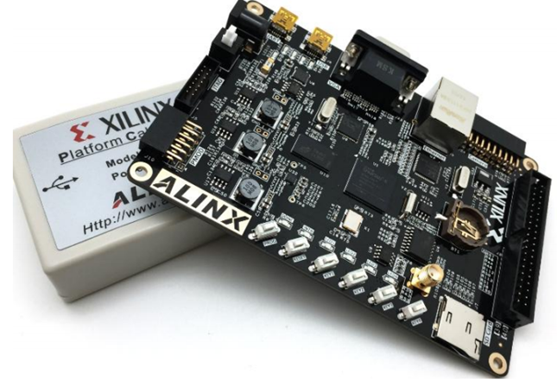
FPGA分类
FPGA
基于SRAM的FPGA
基于SRAM结构的可再配置型器件，上电时要将配置数据读入片内SRAM中，配置完成就可进入工作状态。掉电后SRAM中的配置数据丢失，FPGA内部逻辑关系随之消失。
反熔丝FPGA
基于Flash的FPGA
内部具有反熔丝阵列开关结构，其逻辑功能的定义由专用编程器根据设计实现所给出的数据文件，对其内部的反熔丝阵列进行烧录，从而使器件实现相应的逻辑功能
将EEPROM集成在基于SRAM工艺的现场可编程器件中, 可以充分发挥EEPROM的非易失特性和SRAM的重配置性。掉电后，配置信息保存在片内的EEPROM中，因此不需要片外的配置芯片
在低功耗、安全性、可靠性等方面具有更大优势，广泛应用于军事、航空航天等领域
这种器件的缺点是只能一次性编程；优点是具有高抗干扰性和低功耗，适合于要求高可靠性、高保密性的定型产品
优点是速度快且具有可重编程能力，缺点是成本难以降低，目前业内80%的FPGA都基于SRAM架构

Slide 9
FPGA发展历史
在1990年代，出现了使用Flash memory的“FLASH型FPGA”。Flash型FPGA同时具备了SRAM技术和反熔丝技术的两大有点
Xilinx于1984年发明了世界首款 FPGA，即XC2064，SRAM是当时主流的FPGA编程技术
在20世纪80年代后期，出现了具有与SRAM型FPGA不同概念的反熔丝技术
Xilinx于1991年推出了XC4000系列产品，这是全球第一款被广泛使用的FPGA
1998年，Xilinx又推出了Virtex FPGA系列，把FPGA架构向前推进了一大步
1980s
1990s
2010s
2000s
FPGA自问世以来，已经经过了几个不同的发展阶段。驱动每个阶段发展的因素都是工艺技术的进步和应用需求。正是这些驱动因素，导致器件的特性和功能发生了明显的变化。
2010年，超越摩尔定律，Xilinx发布堆叠硅片互联（SSI）技术
Altera采用65nm工艺的Stratix III系列中的第一款器件于2007年8月29日发布
2006年，Xilinx推出业内首款带有Virtex-5系列的65nm FPGA
Xilinx与2012年宣布行业第一个28nm FPGA器件针对主要客户开始量产， 再次为行业树起了另一个重要里程碑。

Slide 10
FPGA国内外发展现状
Xilinx、Inter（收购Altera）、Lattice、Microsemi是世界上主要的FPGA制造供应商，其中Xilinx和Altera占据90%的市场份额，专利达6000余项之多。目前，国际主流厂商已经开始量产16nm产品。
FPGA市场国产化率较低，国内厂商FPGA产品在中国市场的份额总计不足5%。近年来，随着国内半导体产业发展，数家国产FPGA厂商也取得了不错成绩。
●西安智多晶微电子目前已实现55nm、40nm工艺中密度FPGA的量产，并针对性推出了内嵌Flash、SDRAM等集成化方案产品;
●紫光国芯推出了国内第一款千万门级高性能FPGA产品Titan系列，它采用了完全自主产权的体系结构和40nm主流工艺;
●安路科技推出了拥有先进的55nm低功耗工艺、支持分布式和嵌入式存储器的EAGLE系列

Slide 11

AI处理器简介
AI处理器即为面向AI应用的芯片。
优势：
运用人工智能的深度学习算法；
可实现系统内部资源智能分配以及用户行为预测；
可实现UI、应用启动、系统响应、图像识别等方面。
按设计思路分为三类：
用于机器学习尤其是深度神经网络算法的训练和推理用加速芯片；
受生物脑启发设计的类脑仿生芯片；
可高效计算各类人工智能算法的通用AI芯片。
Notes:
把这一页内容全部删掉，用树状图的方式介绍AI处理器的几种架构（或者是分类），每种架构列出大概的市场占比和主要应用领域；
树状图参考：https://image.baidu.com/search/detail?ct=503316480&z=0&ipn=d&word=%E5%88%86%E7%B1%BB%E5%9B%BE&step_word=&hs=2&pn=4&spn=0&di=158950&pi=0&rn=1&tn=baiduimagedetail&is=0%2C0&istype=0&ie=utf-8&oe=utf-8&in=&cl=2&lm=-1&st=undefined&cs=160910380%2C934791732&os=1370957390%2C3732167901&simid=3409965892%2C113507755&adpicid=0&lpn=0&ln=1288&fr=&fmq=1581129595394_R&fm=&ic=undefined&s=undefined&hd=undefined&latest=undefined&copyright=undefined&se=&sme=&tab=0&width=undefined&height=undefined&face=undefined&ist=&jit=&cg=&bdtype=0&oriquery=&objurl=http%3A%2F%2F5b0988e595225.cdn.sohucs.com%2Fimages%2F20180315%2F496d96e7f6be47f38edc2b482a2cedfd.jpeg&fromurl=ippr_z2C%24qAzdH3FAzdH3F4p_z%26e3Bf5i7_z%26e3Bv54AzdH3Fk7ftgjffAzdH3FrAzdH3Fddccbc8bb_ccmama&gsm=5&rpstart=0&rpnum=0&islist=&querylist=&force=undefined

Slide 12
AI处理器分类
AI处理器
Training(训练)环节
占深度学习市场40%
NVIDIA的GPU集群
Google的ASIC芯片TPU2.0
Inference(推理)环节
占深度学习市场60%
GPU
FPGA和ASIC

Slide 13
AI处理器发展历史
2008年，英伟达推出Tegra芯片，用于智能驾驶领域
2010年，IBM首次发布类脑芯片原型，具有感知能力和大规模并行计算能力
2018年，阿里的ALi-NPU的神经网络芯片；百度的云端全功能AI芯片-昆仑
2019年,华为发布算力最强的AI处理器-Ascend 910
第一阶段
（2006年以前）
第二阶段
（2006-2014）
第三阶段
（2015-2017）
第四阶段
（2018-2019）
Hinton发表文章首次证明大规模深度神经网络学习可行性
英伟达​推出CUDA（统一计算架构）使得GPU可以直接编写程序
2015年，谷歌首次公布ASIC芯片TPU1.0
2017年，英伟达发布Volta架构推进GPU的效能大幅提升；麒麟970成为首个手机芯片

Slide 14
AI处理器国内外发展现状
国外发展现状
英伟达和谷歌占主导部分
英伟达专注于GPU和无人驾驶领域；谷歌主要针对云端市场。
其他厂商有英特尔、特斯拉、ARM、IBM以及Cadence等
英特尔主要面向计算机视觉，Cadence主要提供加速神经网络计算相关IP；
ARM公司主要偏向软件。
国内发展现状
人工智能公司百家争鸣；
每个企业的AI芯片都具有自己独特的体系结构和软件开发套件；
寒武纪科技主要负责研发生产AI芯片；
深鉴科技注重软硬件协同发展；

Slide 15
谢谢

